Slide 1
Réunion du 07/11/19
Validation des protocoles,
du modèle de sécurité,
de la charte graphique et
du planning prévisionnel

Slide 2
Planning et prévisions
Retard d’une semaine
  Validation base de données
  Discussions sur la sécurité
Décaler le planning prévisionnel complet d’une semaine

Slide 3
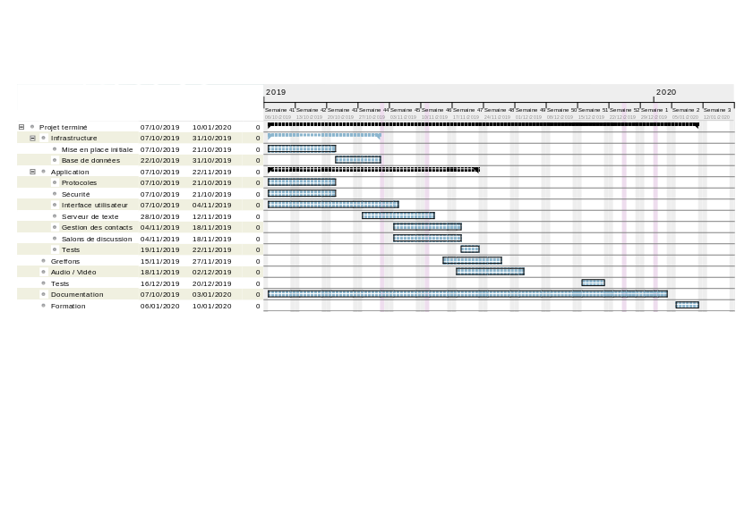
Planning et prévisions

Slide 4
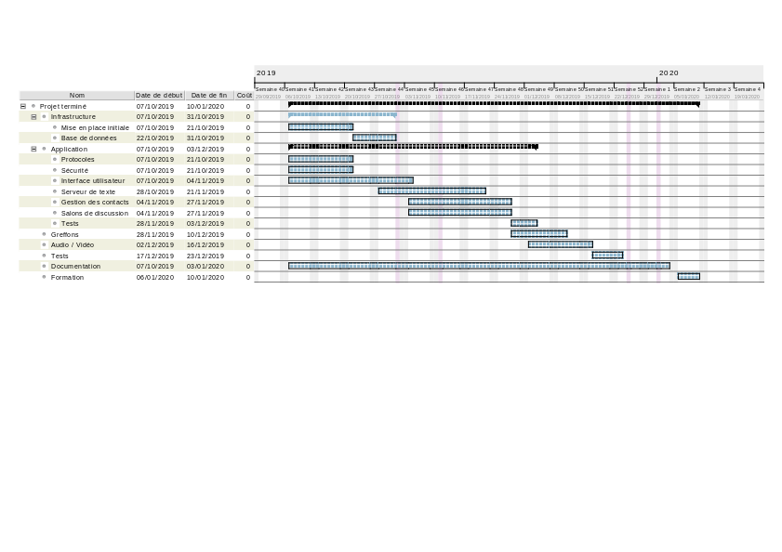
Nouveau Gantt

Slide 5
Proposition de protocoles
XMPP : très complexe
IRC : peu adapté
WebSocket + WebRTC
  Encapsulation TCP
  Conférences audio-visuelles
Protobuf (Extensibilité)
  Pour les messages supplémentaires requis

Slide 6
Modèle de sécurité
Chiffrement (AES 256, SRTP, RSA 3072)
  Clé RSA gérée et fournie par l’utilisateur
  Assistance de génération de clé
Inscription sécurisée par WebSocket Sécurisés
  Similaire à HTTPS, utilise TLS
  Inscription des clés publiques des utilisateurs dans la BDD
Utilisation de la paire de clé RSA ensuite

Slide 7
Sécurité
Rôle clé symétrique / clé asymétrique
Key Roll Over (changement de clé, notamment à l’exclusion d’une personne)
Faire des schémas

Slide 8
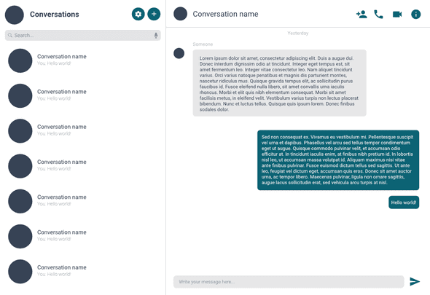
Proposition de charte graphique

Slide 9
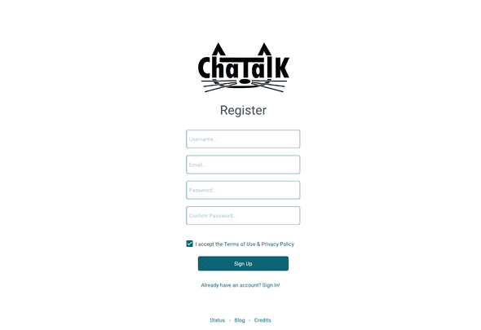
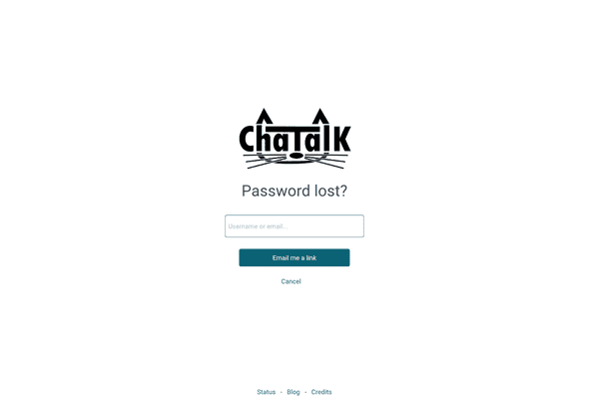
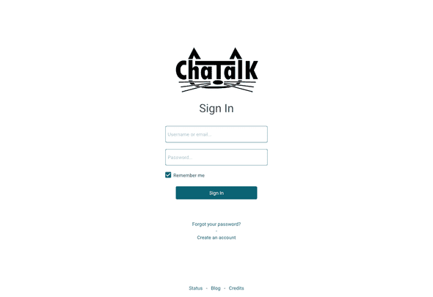
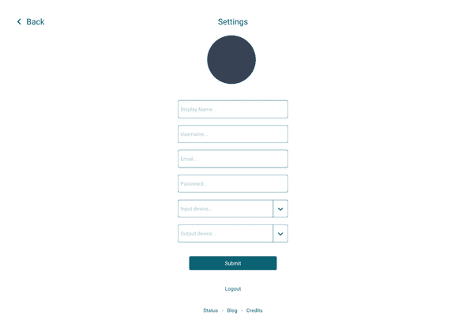
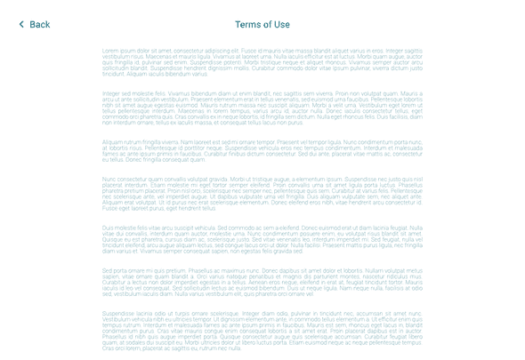
Proposition de charte graphique

Slide 10
